Slide 1
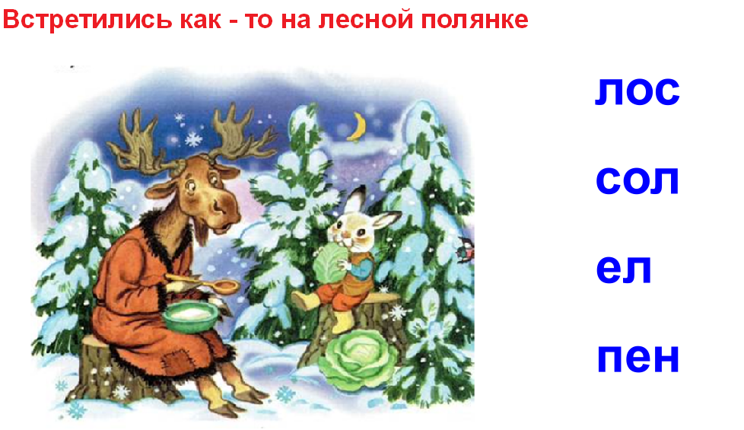
С какой проблемой столкнулись наши герои?
ЛОС СОЛ ЕЛ ПЕН

Slide 2
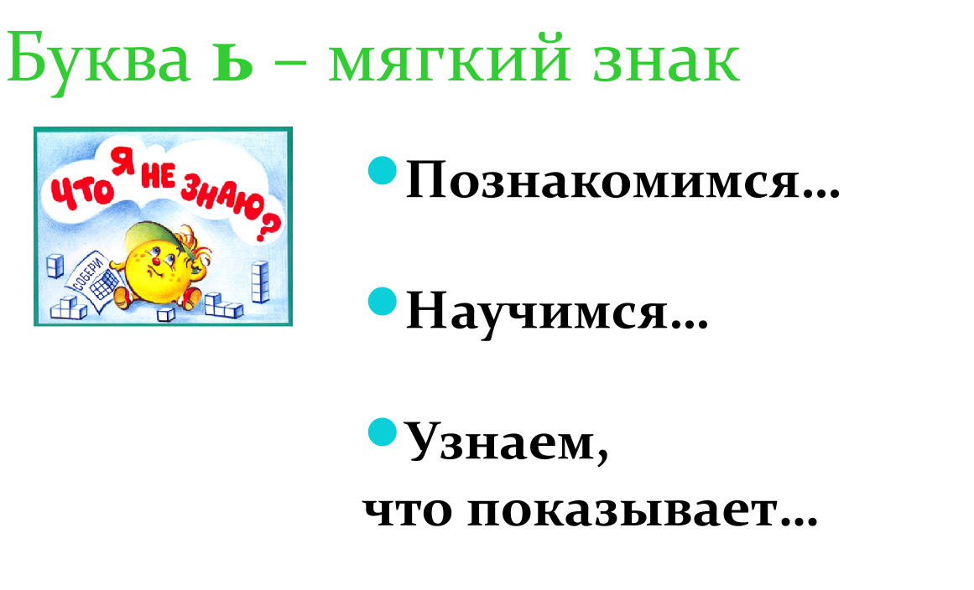

Slide 3
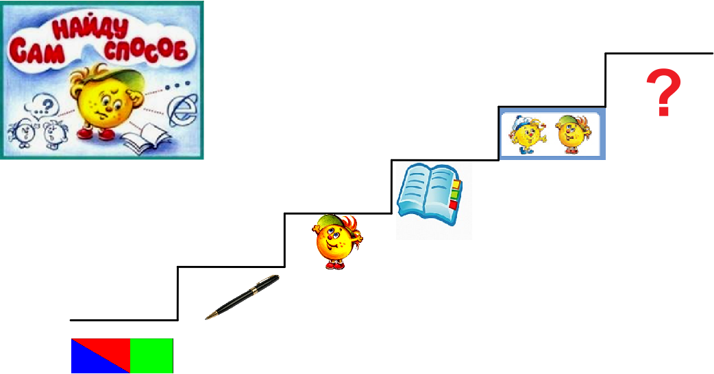

Slide 4
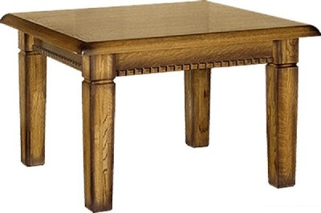

Slide 5
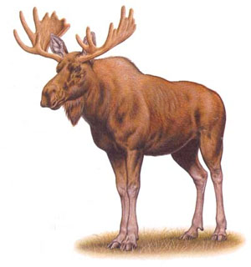

Slide 6


Slide 7


Slide 8
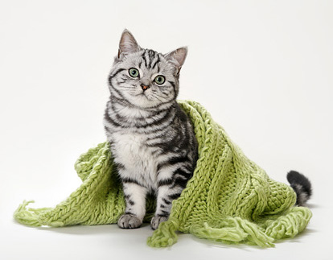

Slide 9
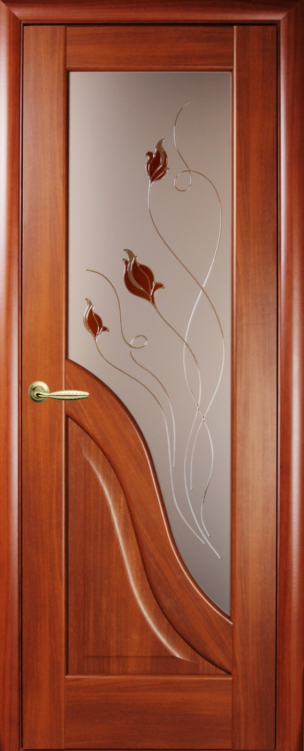

Slide 10
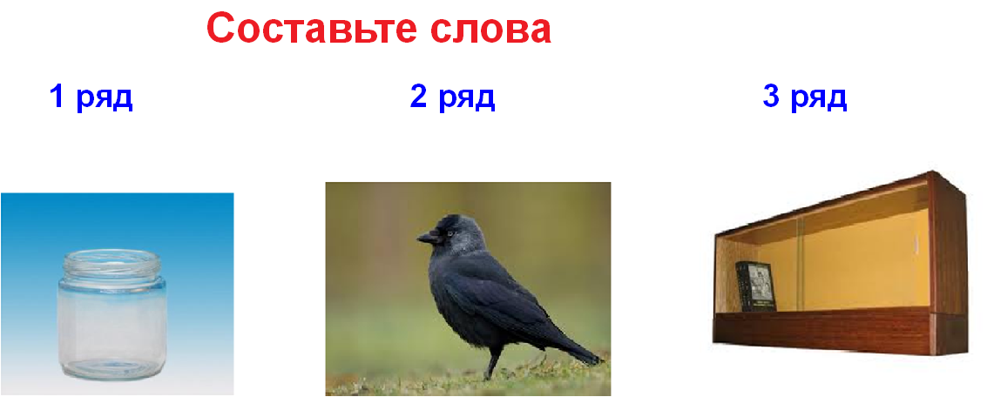

Slide 11
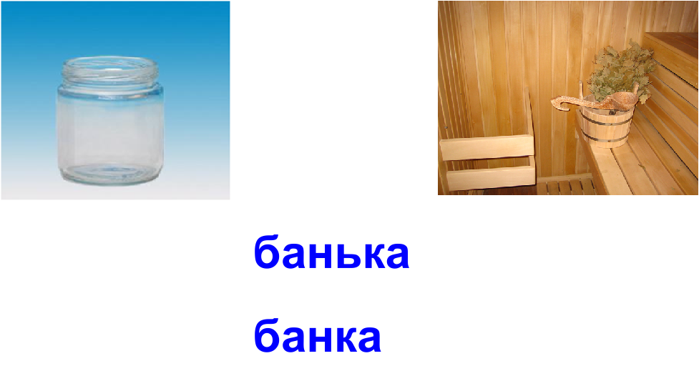

Slide 12
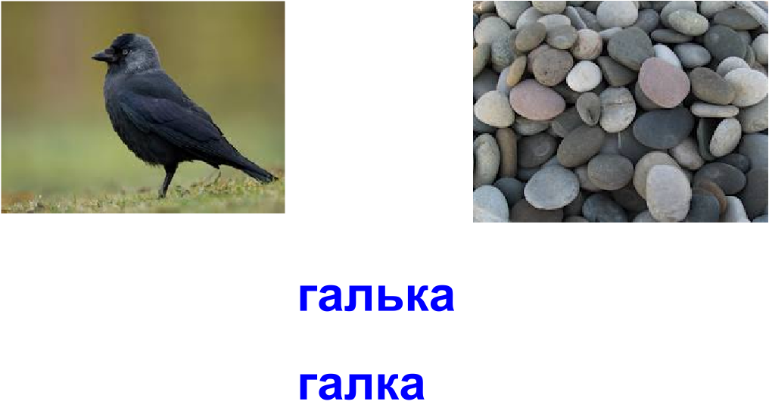

Slide 13
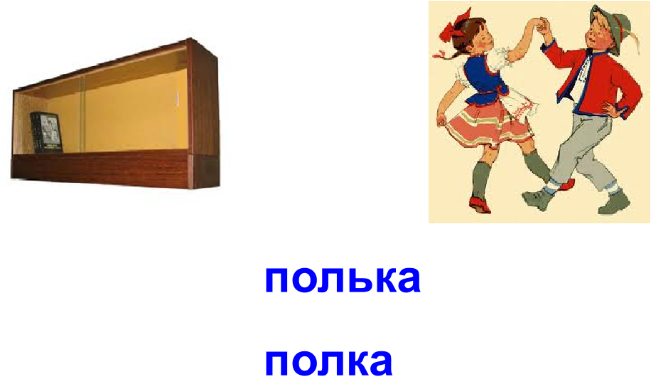

Slide 14
ЛОС СОЛ ЕЛ ПЕН
Ь
Ь
Ь
Ь

Slide 15
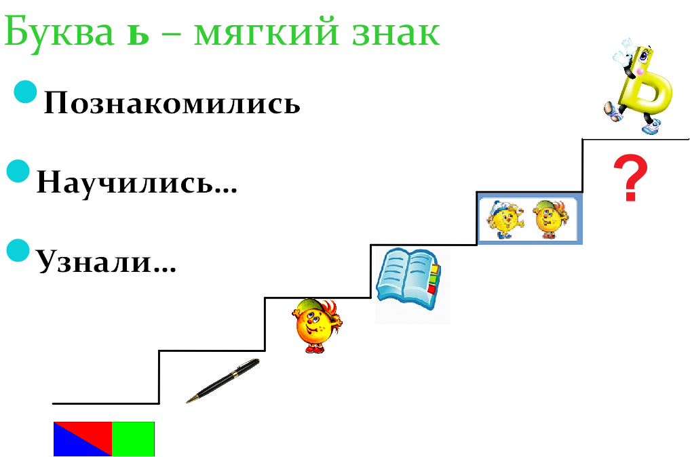

Slide 16
Рефлексия
Мне на уроке понравилось и было всё понятно
Я затруднялся
Мне ещё надо поработать

